Slide 1


Slide 2
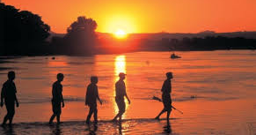
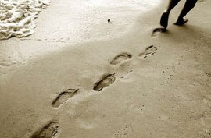
Afrikaren bihotzetik
atera ginen
duela ehun mila urte, oinez,
hemendik hara,
eremuak aurkituz.

Slide 3
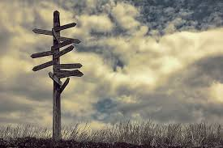
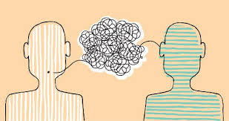
Bidegurutzeetan galdu genuen hartu-emana
Eta eguzkiak
eta teknikez eraldatuta
berraurkitu genuen elkar

Slide 4
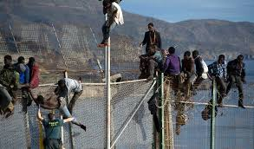
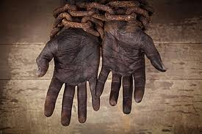
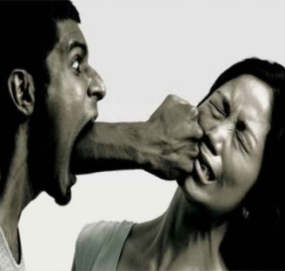
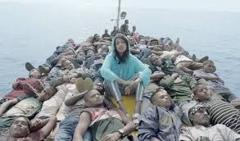
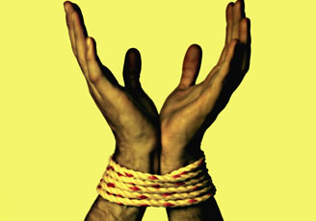
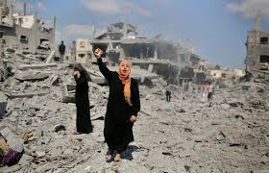
Eta batera hedatu zen diruzalekeria
eta aginte-gosea
eta piztien aroan bezala,
besteen lurraldea jazarriz,
haragietan nagusiaren
marka grabatuz

Slide 5

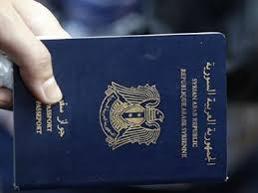
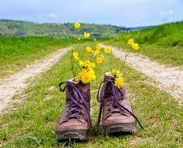
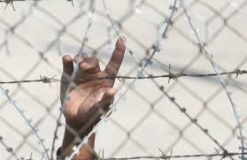
Gizadia, bidean jaiota, harrituta gaude, duda-mudatan…
esku luzatuaren eta mahukan gordetako dagaren artean
Airean sarea azkarrak
eratzen ditugu
baina inora joateko eskubiderik gabeko pasaporteak daude.
Bidaiarako ideia zentzudunak ditugu
eta ibiltariak hiltzen dituzten ideiak.

Slide 6
ARRAZAKERIA
MATXISMOA
MINA
GERRA
Hainbat zauri egiten diogu elkarri,
inguratzen gaituzten mesfidantzak,
desbideratzen gaituen ezjakintasuna,
menperatzen gaituzten beldurrak.
ZUZENGABEKERIA
MUGAK

Slide 7
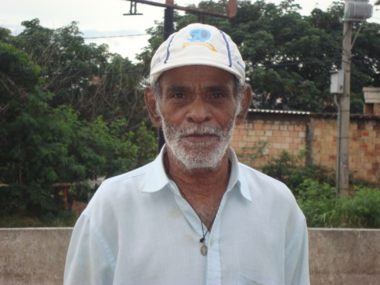
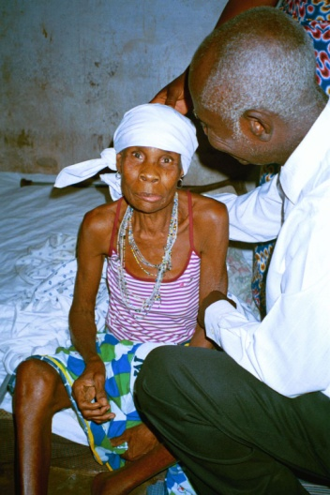
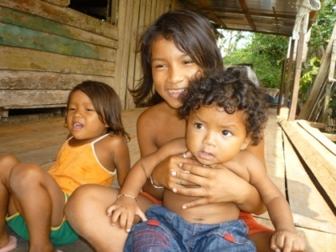
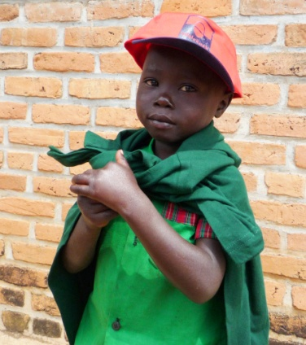
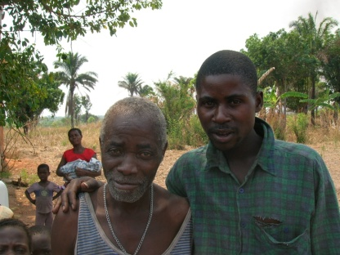
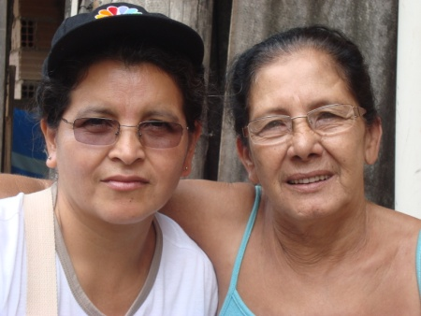
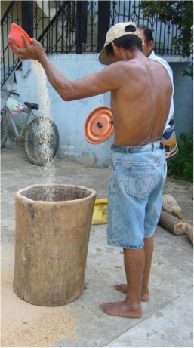
Jesus Jauna, agertzen zara…
Banan-banan begiratzen gaituzu,
badakizu gure izena eta goitizena,
zalantzan jarri ezin daitekeen balioa aitortzen diguzu,
kalkulu komertzial
edo moralen gainetik.

Slide 8
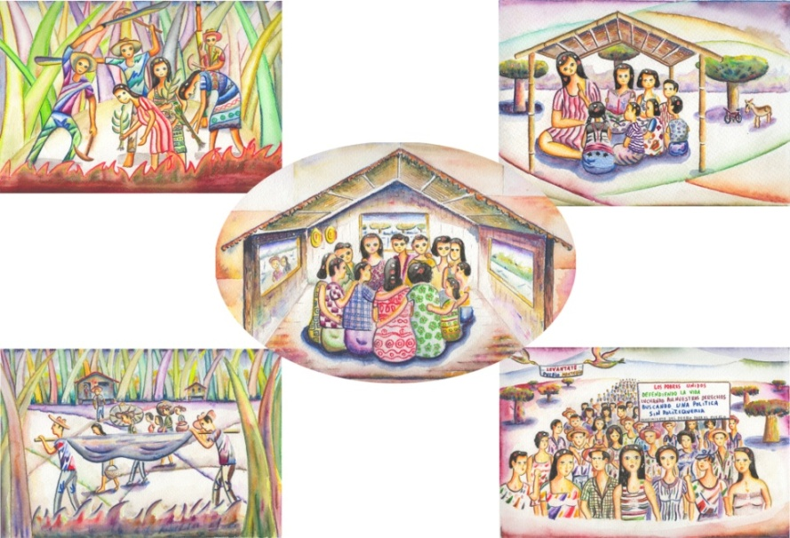
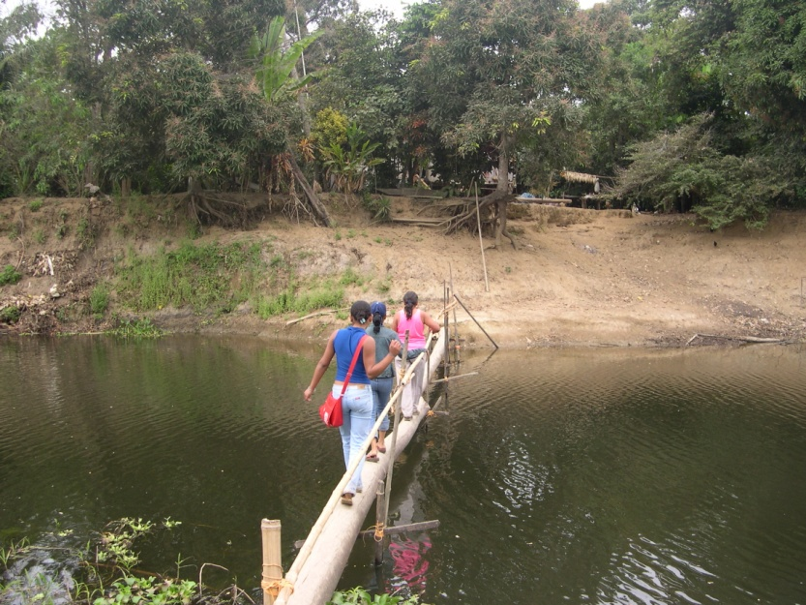
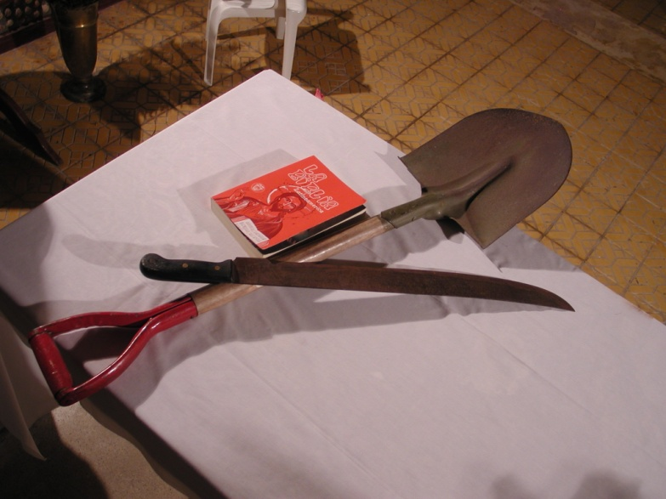
Lagun iezaguzu
zure ikasleei emandako
oinarriak, elkarte berriaren metodoa ezagutzen;
suspertu gure fedea
gainera datorkigun
mendiaren aurka.

Slide 9
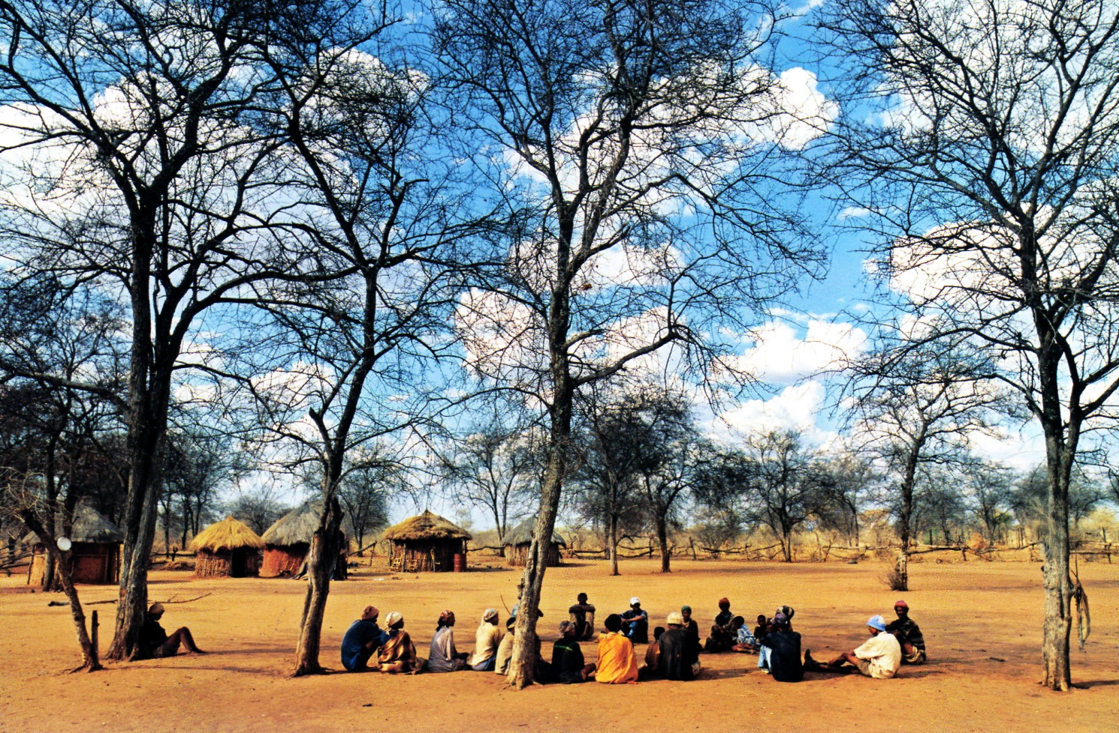
Bizkortu mostaza-alea
egunen batean, zuhaitz hostotsu,
herrien topagune, izan dadin.

Slide 10
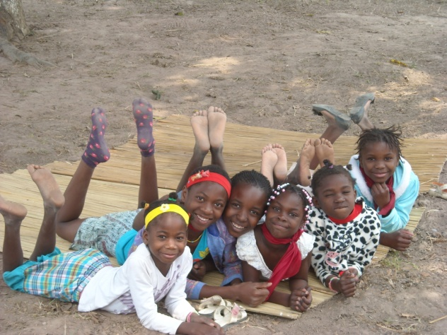
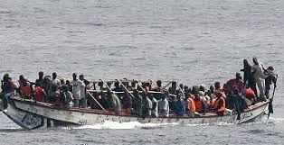
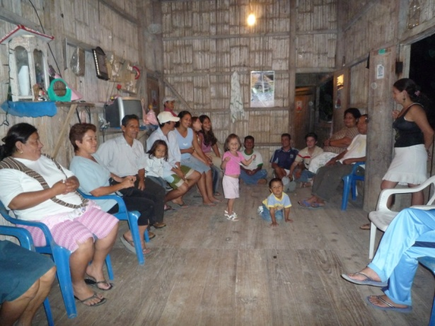
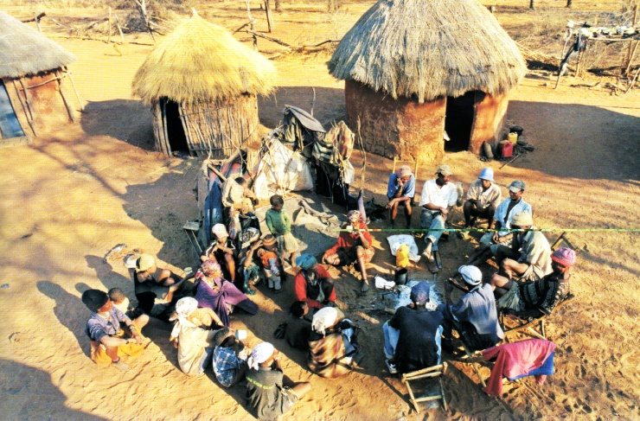
Eta zeuregandik datorren hitza ahoskatuko dugu:
FAMILIA, morroi eta neskamez, zerbitzariz, osatutakoa,
Manabitik, Angolatik, Mediterraneotik, etxeko atetik…
datorkigunean gogoratzen ditugunak…

Slide 11
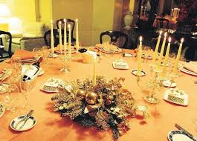
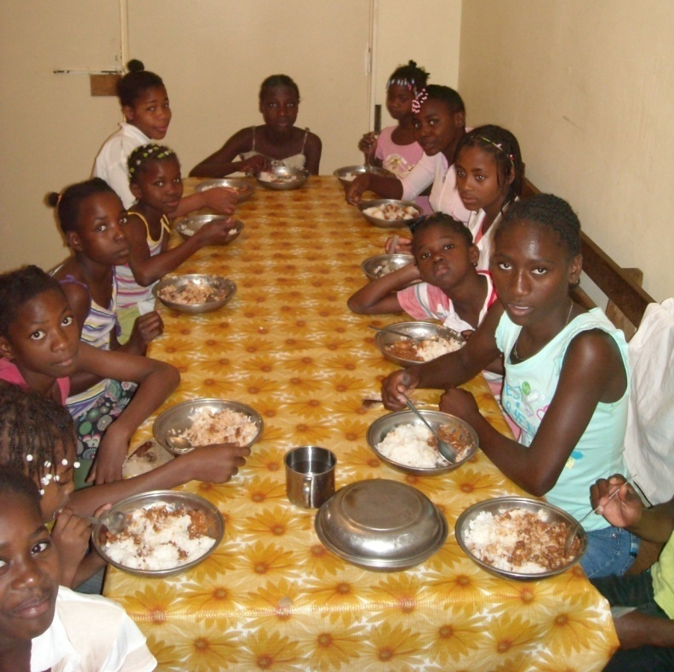
Jauna, ehun mila urte daramagu bidean
eta mahaia ez dago prest.
Bakarrik gutxi batzuentzat;
baina hori ez da zure mahaia, ardo berria izango den mahaia.
Zure Erreinuko ardo berria
edan dezagula elkarrekin.
Ez daitezela gure
bihotzak itxarotean
eta egitekoan nekatu.
Amen.

